Slide 1
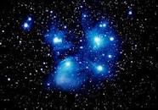
Зорі та їх класифікація. Подвійні зорі. Фізичні змінні зорі

Slide 2
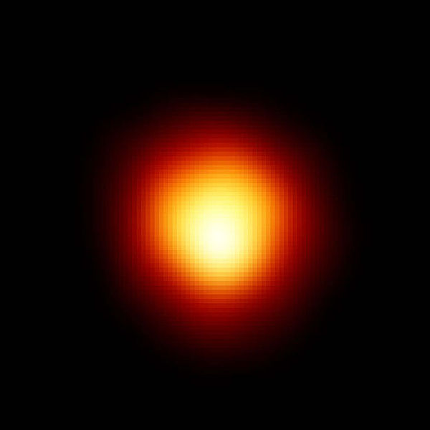
Зо́рі — велетенські розжарені, самосвітні небесні тіла, у надрах яких ефективно відбуваються (або відбувались) термоядерні реакції.

Slide 3
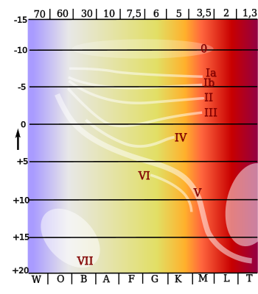
Блиск зір
Блиск зірки – це величина, що характеризує освітленість, яка створюється зіркою на плоскості, перпендикулярній падаючим променям. Одиницею виміру Б. з. служить зоряна величина.

Slide 4
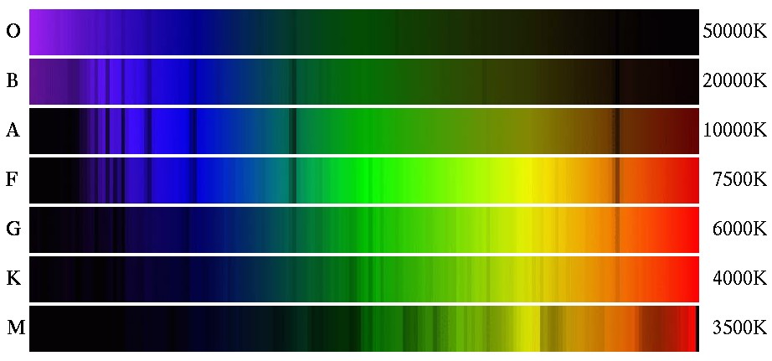
КОЛІР ТА ТЕМПЕРАТУРА ЗІР

Slide 5
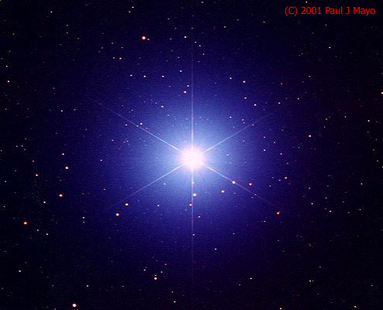
Найяскравіша зоря північної півкулі неба
СІРІУС

Slide 6
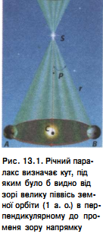


Визначення відстані до зір
Відстань до зір вимірюють у світлових роках , але в астрономії ще використовують одиницю парсек — відстань, для якої річний паралакс p=1.

Slide 7
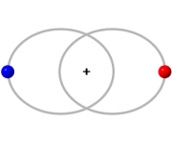
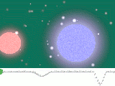
Подвійна зоря — система з двох гравітаційно пов'язані зір, які звертаються навколо спільного центру мас по екліптичних орбітах. Інколи трапляються системи із трьох і більше зірок; у тому загальному разі система називається кратною зіркою.

Slide 8
Подвійна зоря — система з двох гравітаційно пов'язані зір, які звертаються навколо спільного центру мас по екліптичних орбітах. Інколи трапляються системи із трьох і більше зірок; у тому загальному разі система називається кратною зіркою.

Slide 9
Види подвійних зірок та їх спостереження
  Візуально-подвійні зорі
Затемнювано-подвійні зорі
Спектрально-подвійні зорі
Оптично подвійні зорі

Slide 10
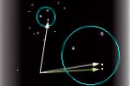
Візуально-подвійні зорі
Подвійні зорі, які можна побачити окремо, називають видимими подвійними чи візуально-подвійними. Для цих зірок вдається визначити зміну з часом позиційного кута й оцінити період обертання. Такою зіркою є Сіріус, що складається з компонентів A і B, що легко розрізняються в звичайний телескоп.
Компоненти більшості подвійних систем занадто близькі одна до одної або ж занадто віддалені від Сонячної системи, через що їх неможливо розрізнити навіть за допомогою найпотужніших телескопів. В цьому випадку їхню подвійність можливо виявити за деякими іншими ознаками:

Slide 11
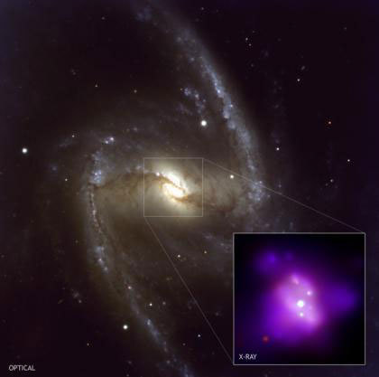
Затемнювано-подвійні зорі
Спостерігаються завдяки коливаннями блиску, створеними періодичними затьмареннями однієї зірки іншою, це відбувається в тих рідкісних випадках, коли Земля перебуває в одній площині із орбітами зірок. Внаслідок чого відбувається періодичне поперемінне затемнення одним компонентом іншого та навпаки. Відповідно спостерігається два зниження яскравості протягом одного циклу. Менше зниження, коли яскравіша зоря закриває від нас більш тьмяну і сильніше падіння видимої зоряної величини, коли відбувається навпаки.

Slide 12
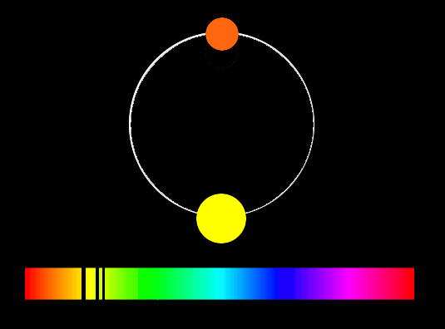
Спектрально-подвійні зорі
Спостерігаються завдяки періодичним зсувам спектральних ліній.
Якщо подвійна зірка має достатньо значний власний рух, то можна спостерігати періодичні відхилення траєкторії руху головного компоненту на небесній сфері від прямої лінії.

Slide 13
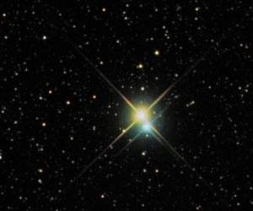
Оптично подвійні зорі
Іноді буває, що дві фізично не пов'язані між собою зірки випадково проектуються на дуже близькі одна до одної точки небесної сфери. Такі зірки називаються оптично подвійними — на противагу «істинним», фізично подвійним. Класичним прикладом таких зірок є Міцар і Алькор у сузір'ї(Великої Медведиці

Slide 14
Гравітаційна взаємодія між компонентами
Подвійні зорі утримуються разом взаємним тяжінням. Обидві зорі подвійної системи обертаються по еліптичних орбітах навколо деякою точки, що лежить з-поміж них і називається центром гравітації цих зір. Якщо відстань між партнерами дуже велика, орбітальний період може вимірюватися роками, інколи ж цілим століттям чи більше. Для тісних систем їх орбітальний період може становити лише кілька годин. Що стосується, обертання досить масивних зірок навколо загального центру ваги на близькій відстані один від одного, стають помітними релятивістські ефекти, такі як усунення периастра і зменшення орбітального періоду за рахунок випромінювання системою гравітаційних хвиль (останнє призводить до того, що наприкінці дві зірки зіштовхуються).

Slide 15
Компоненти подвійних зір
Є різні подвійні зірки: бувають дві схожі зорі у парі, а є різні (зазвичай, це червоний гігант та білий карлик). Але, незалежно від своїх типу, ці зорі найкраще піддаються вивченню: аналізуючи їхню взаємодію, вченим вдається з'ясувати майже всі параметри, включаючи масу, форму орбіт і навіть характеристики близько розташованих до них зір. Зазвичай, ці зорі мають дещо витягнуту форму внаслідок взаємного тяжіння. Приблизно половина всіх зір нашої Галактики належить до подвійних систем, отже подвійні зірки, які працюють по орбітам одна навколо іншої, явище дуже поширене.

Slide 16
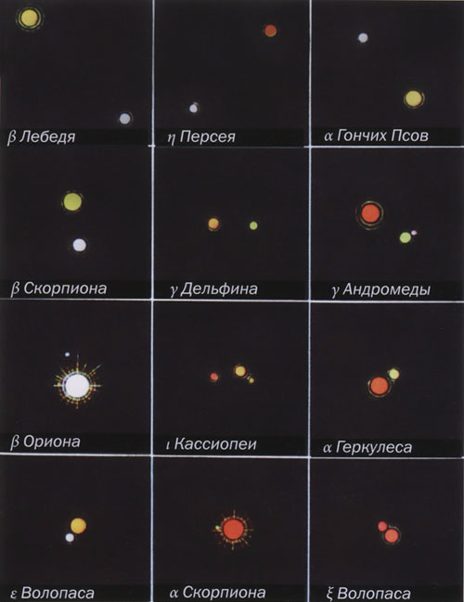

Slide 17

Визначення маси подвійних та поодиноких зір
Третій закон Кеплера в цьому випадку дає суму мас компонентів.

Slide 18
Розміри зір та густина речовини в їх надрах
Розміри зірок у більшості випадків повязані величиною діаметра Землі та розміром планетних орбіт. У рідких випадках розміри зірок більше ніж в 2000 раз за діаметр Сонця.

Slide 19
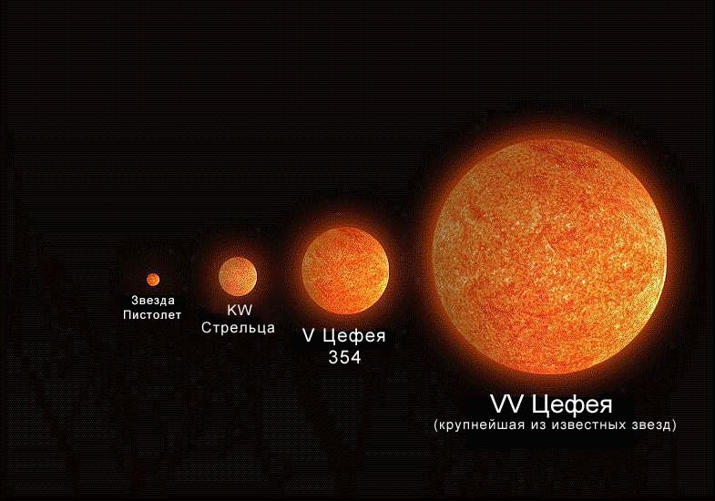
Надгіганти

Slide 20
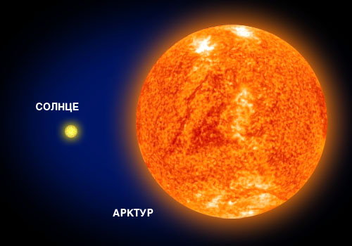
Яскраві гіганти

Slide 21
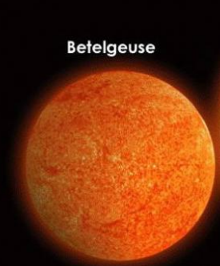
Субгіганти

Slide 22
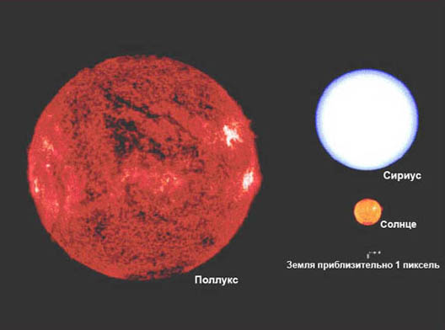
Гіганти

Slide 23
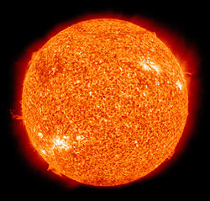
Карлики. Сонце

Slide 24
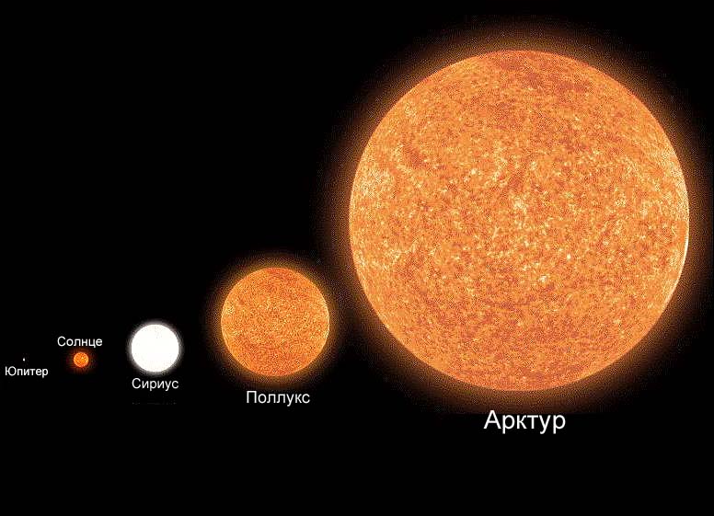

Slide 25
Причини зміни блиску фізично змінних зір
Пульсуючі змінні
Еруптивні змінні
Цефеїди
Віргініди
Ліриди
Довгоперіодичні змінні Напівправильні змінні
Нові зорі
Новоподібні
Зорі типу Близнят
Наднові зорі

Slide 26
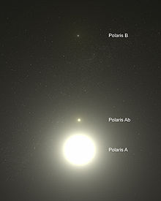
Цефеїди – пульсуючі зорі. Використання цефеїд
Цефеїди – це зорі, блиск яких періодично змінюється (за період від 0,07 до 70 діб). Найвідоміші цефеїди:
  Цефея
  Полярна зірка
  Орла

Slide 27
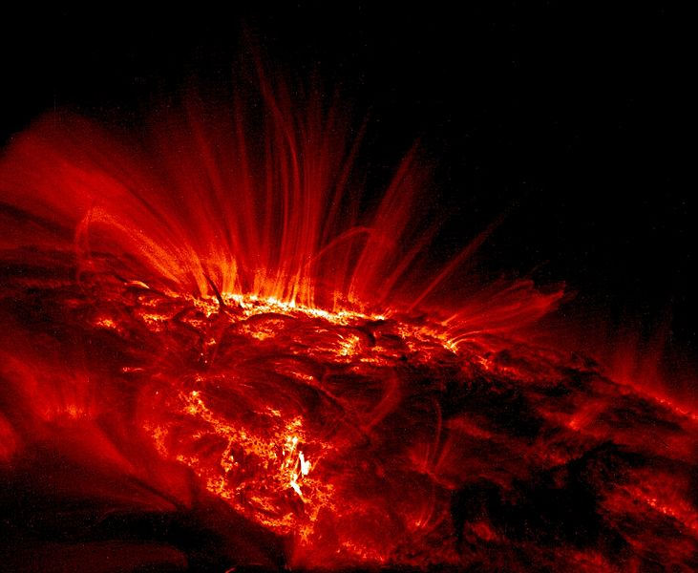
Спалахуючі зорі
Спалахуючі — змінні зірки, які різко й неперіодично збільшують свою світність у кілька разів в усьому діапазоні від радіохвиль до рентгенівського випромінювання.
Петлі зіркових плям в ультрафіолеті

Slide 28
Нові зірки
Зорі спектральних класів О та В, які протягом кількох днів збільшують свою яскравість у сотні мільйонів разів, називають Новими. Інколи Нова випромінює майже стільки ж енергії, скільки виділяють разом усі зорі в галактиці — такі зорі мають назву Наднових.
Наднові зірки
Наднові - зорі, які завершують свою еволюцію катастрофічним вибухом.
Наднові зірки - зірки, блиск яких при спалаху збільшується на десятки зоряних величин протягом декількох доби.

